Slide 1
PHÒNG, TRÁNH XÂM HẠI
Chủ đề`

Slide 2
Thứ … ngày … tháng …. năm …
ĐẠO ĐỨC
Bài 10: ( tiết 3)
EM NHẬN DIỆN BIỂU HIỆN XÂM HẠI

Slide 3
MỤC TIÊU
Nhận biết được một số biểu hiện xâm hại và ý nghĩa của việc phòng, tránh xâm hại.
Tự đánh giá được một số biểu hiện xâm hại và tầm quan trọng của việc phòng, tránh xâm hại.
Nêu được một số biểu hiện xâm hại.
Biết vì sao phải phòng, tránh xâm hại.

Slide 4
Khởi động

Slide 5
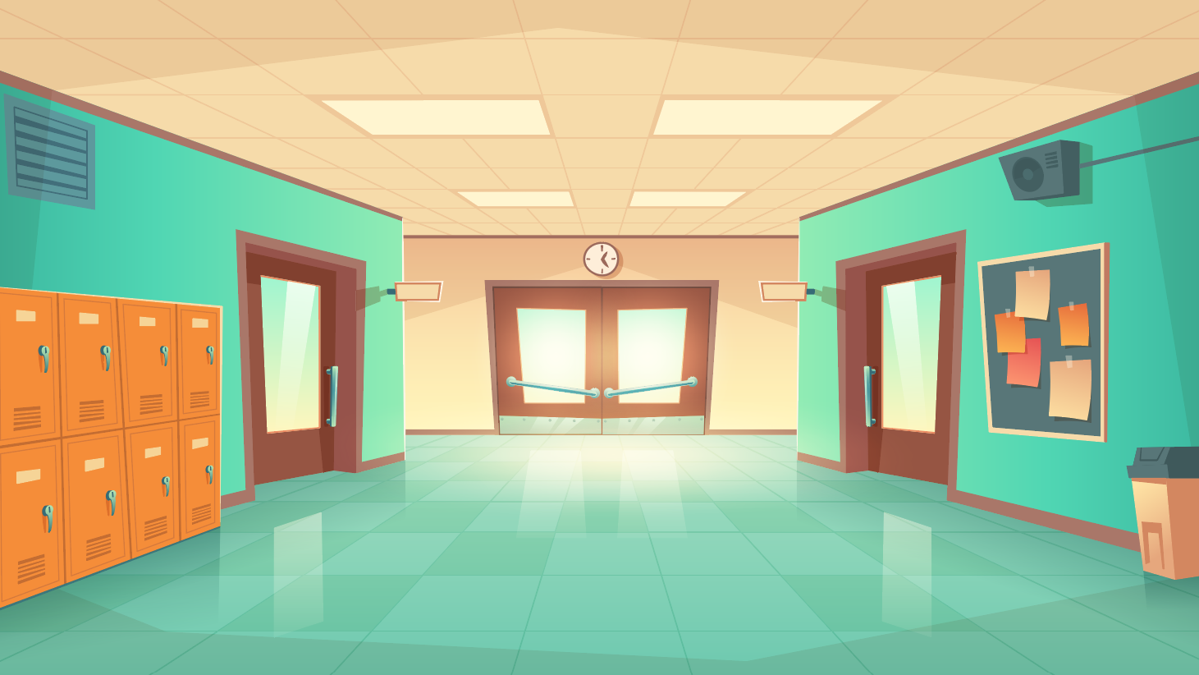
Ôn tập tiết trước
Bắt đầu !

Slide 6
Câu 1: Em không đồng tình với ý kiến nào dưới đây?
Mọi trẻ em đều có quyền được bảo vệ khỏi các hình thức xâm hại
Chỉ người lạ mới xâm hại trẻ em
Thủ phạm xâm hại trẻ em cũng có thể là bạn bè cùng lứa tuổi
Bạn trai và bạn gái đều là nạn nhân của xâm hại trẻ em
Notes:
GV BẤM VÀO ĐÁP ÁN ĐÚNG → ĐÚNG
GV BẤM VÀO ĐÁP ÁN SAI → SAI

Slide 7
Câu 2: Trường hợp nào sau đây không bị xâm hại?
Tin thường bị anh
hàng xóm doạ nạt.
Bác sĩ bảo Minh cởi
áo để khám bệnh khi có mẹ ở đó
Bạn bè chỉ trỏ,
bêu xấu, cô lập Hoa
Bố bắt Lan nghỉ học nấu cơm và trông em
Notes:
GV BẤM VÀO ĐÁP ÁN ĐÚNG → ĐÚNG
GV BẤM VÀO ĐÁP ÁN SAI → SAI

Slide 8
Câu 3: Việc nhắc nhở và giúp bạn nhận biết các biểu hiện xâm hại là việc làm như thế nào ?
Có ích
Vô bổ
Đúng đắn
Cần thiết
Notes:
GV BẤM VÀO ĐÁP ÁN ĐÚNG → ĐÚNG
GV BẤM VÀO ĐÁP ÁN SAI → SAI

Slide 9
LUYỆN TẬP

Slide 10
Hoạt động 5:
Vẽ sơ đồ tư duy

Slide 11
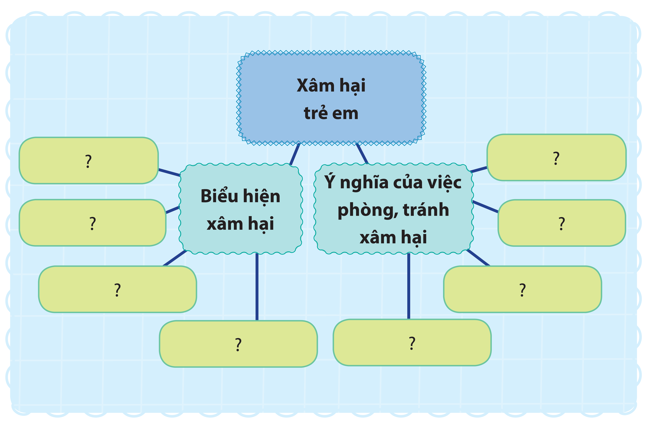
3. Lập sơ đồ tư duy về biểu hiện xâm hại và ý nghĩa của việc phòng,
tránh xâm hại

Slide 12
LÀM VIỆC CÁ NHÂN
Em chuẩn bị nội dung liên quan đến các biểu hiện xâm hại và ý nghĩa của việc phòng, tránh xâm hại. Mỗi HS thuyết trình sẽ có 2 – 3 phút chia sẻ về các biểu hiện xâm hại và ý nghĩa của việc phòng, tránh xâm hại.

Slide 13
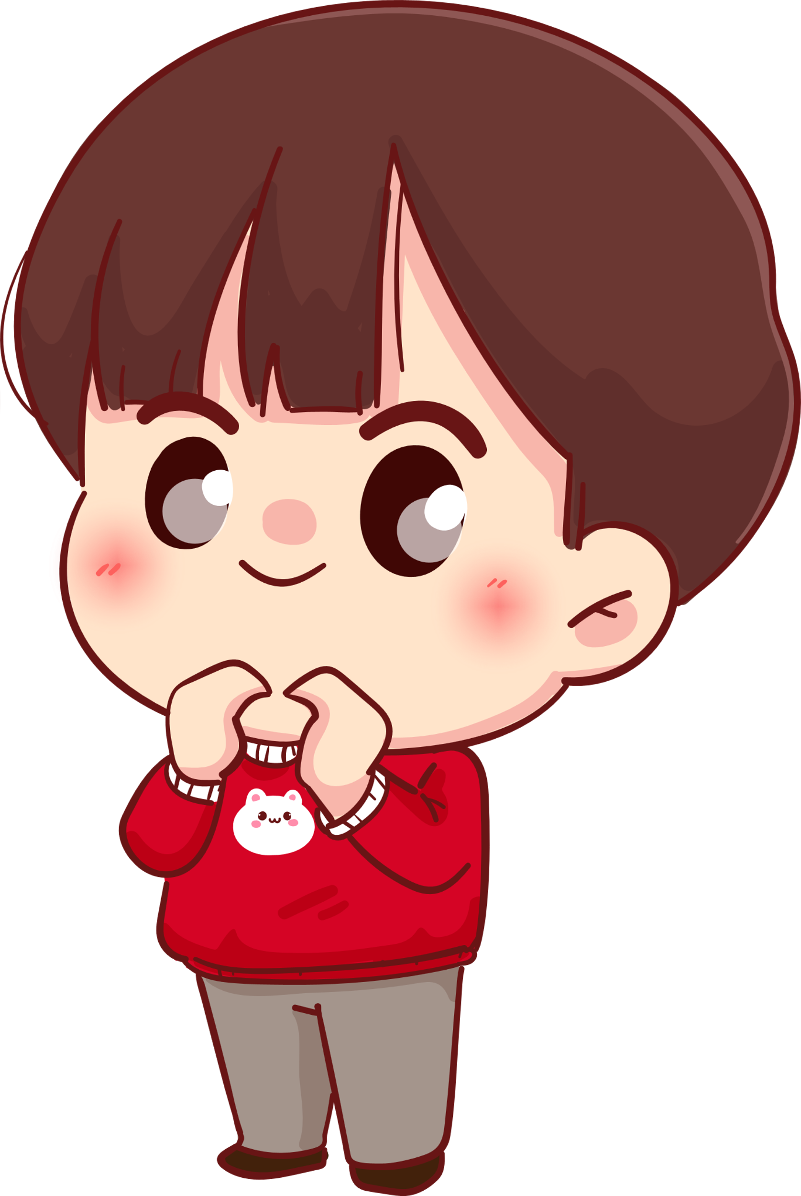
TRÌNH BÀY TRƯỚC LỚP
Các bạn khác lắng nghe và nhận xét
Các bạn khác lắng nghe và nhận xét

Slide 14
vận dụng

Slide 15
Hoạt động 6:
Chia sẻ

Slide 16
Nhiệm vụ
Nhiệm vụ
- Chuẩn bị nội dung liên quan đến các biểu hiện xâm hại và ý nghĩa của việc phòng, tránh xâm hại.
- Sau đó chia sẻ trước lớp

Slide 17
TRÌNH BÀY TRƯỚC LỚP
Các bạn khác lắng nghe và nhận xét
Các bạn khác lắng nghe và nhận xét

Slide 18
Hoạt động 6:
Nhắc nhở bạn bè, người thân về các biểu hiện của xâm hại

Slide 19
Thực hiện nhiệm vụ nhắc nhở bạn bè, người thân về các biểu hiện của xâm hại.
Ghi chép và báo cáo vào tuần sau
Notes:
GV giao nhiệm vụ tiết trước trong tiết này trình bày kết quả

Slide 20
TỔNG KẾT

Slide 21
Đọc và nêu ý nghĩa của bài thơ
Xâm hại thể chất, tinh thần
Có những biểu hiện em cần nhận ra
Dù người quen – lạ, gần – xa
Chủ động phòng tránh, chúng ta an toàn

Slide 22
DẶN DÒ
GV ĐIỀN VÀO ĐÂY
GV ĐIỀN VÀO ĐÂY
GV ĐIỀN VÀO ĐÂY
GV ĐIỀN VÀO ĐÂY

Slide 23
TẠM BIỆT VÀ HẸN GẶP LẠI

